Slide 1
Районний конкурс на краще оформлення освітнього простору в 1 класі Нової української школи

Slide 2
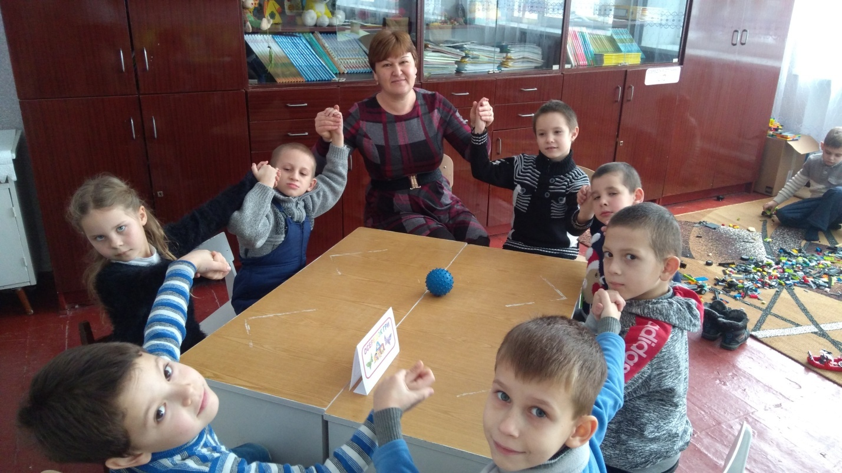
Вишнівська ЗОШ І-ІІІ ступенів
Вітько Віта Іванівна
Contents 1
Contents 2

Slide 3
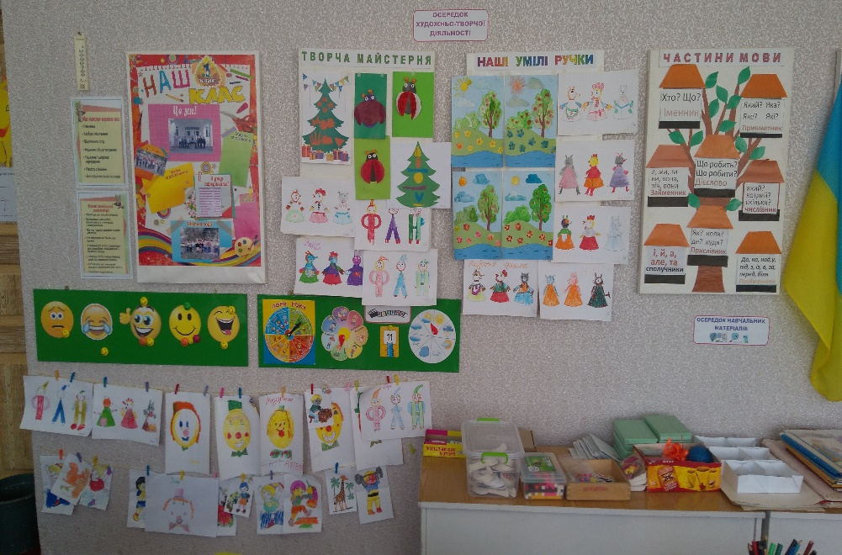
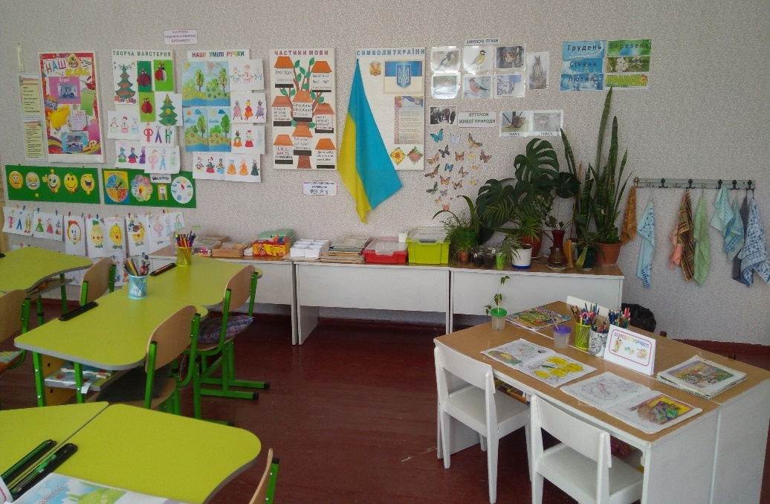
Вишнівська ЗОШ І-ІІІ ступенів
Осередок художньо-творчої
діяльності

Slide 4
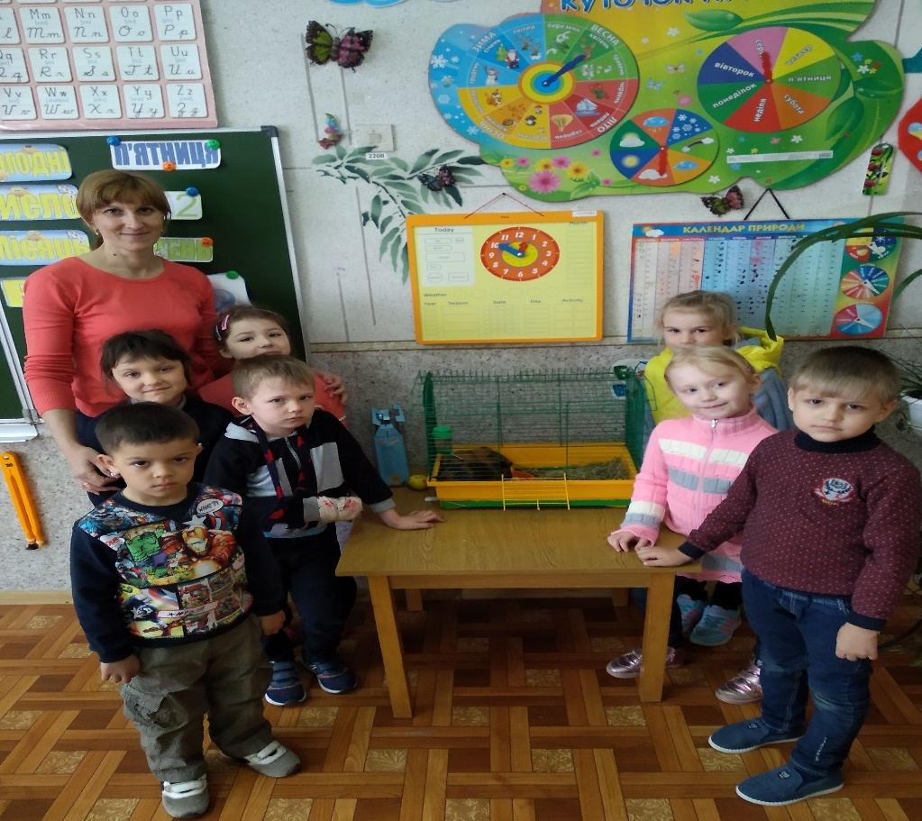
Катеринівська ЗОШ І-ІІІ ступенів
Саєнко Оксана Анатоліївна
Contents 1
Contents 2

Slide 5
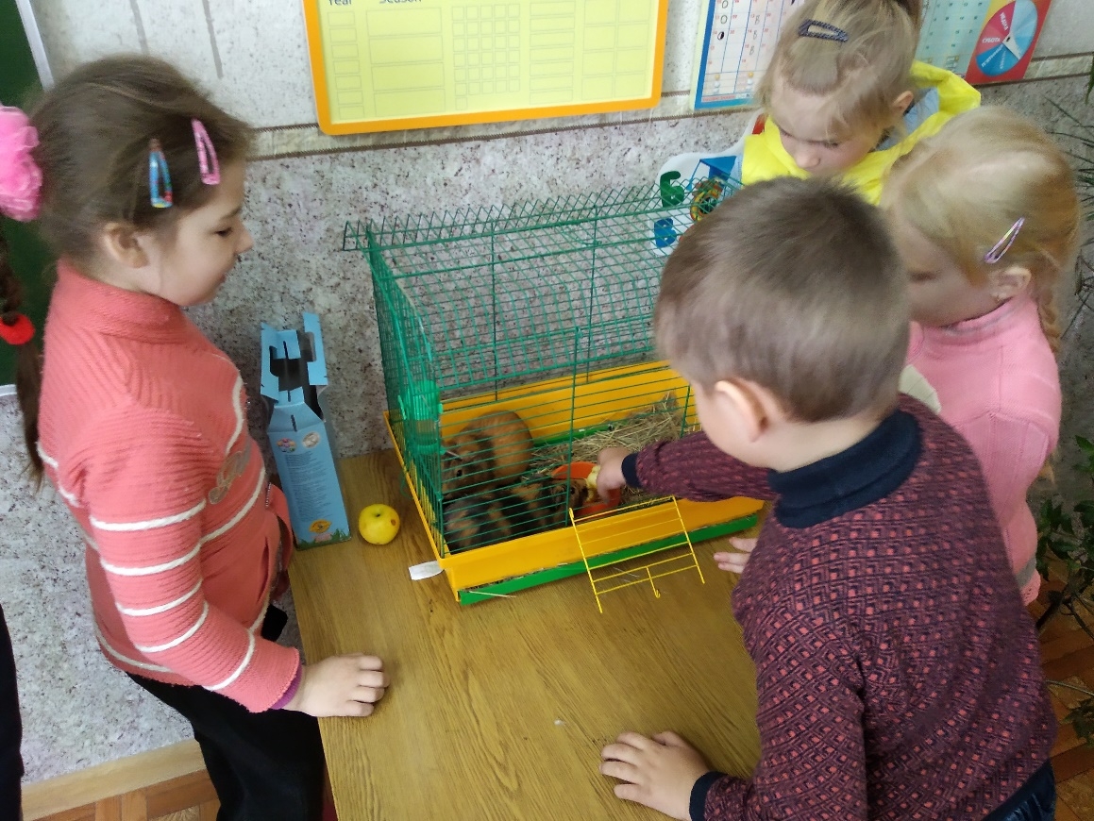
Катеринівська ЗОШ І-ІІІ ступенів
Осередок живої природи

Slide 6
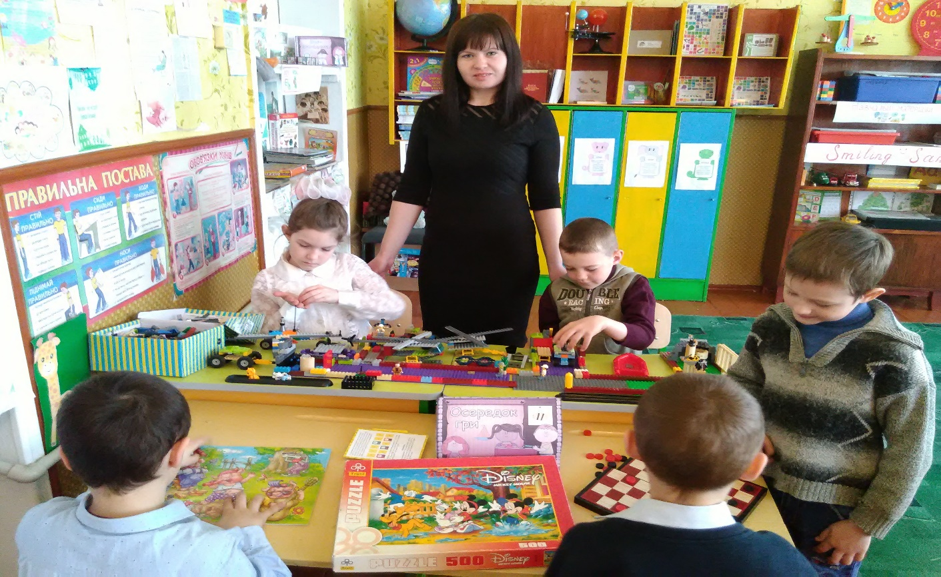
КЗО «Орлівський ЗЗСО І-ІІ ступенів»
Жалковська Віта Володимирівна
Contents 1
Contents 2

Slide 7
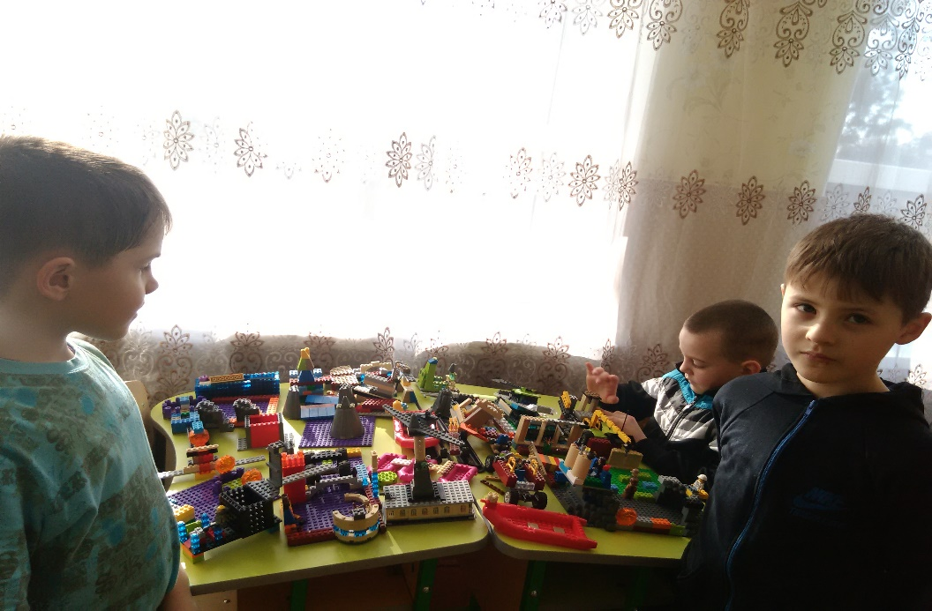
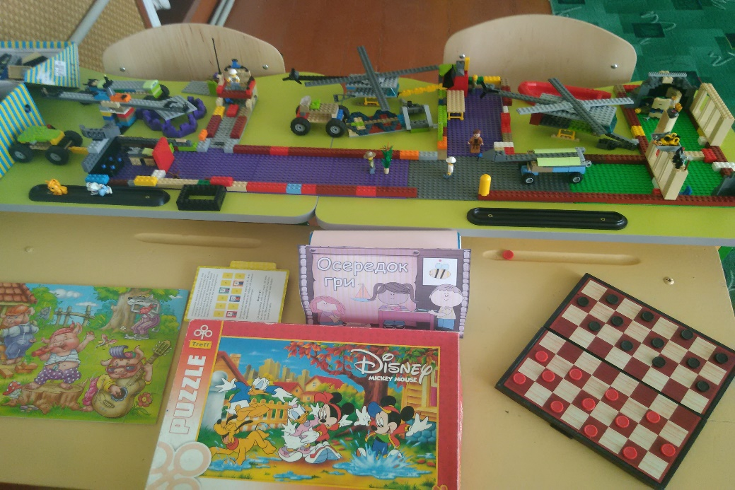
КЗО «Орлівський ЗЗСО І-ІІ ступенів»
Осередок гри

Slide 8
Просянська ЗОШ І-ІІІ ступенів
Іващенко Ірина Вікторівна
Осередок учителя

Slide 9
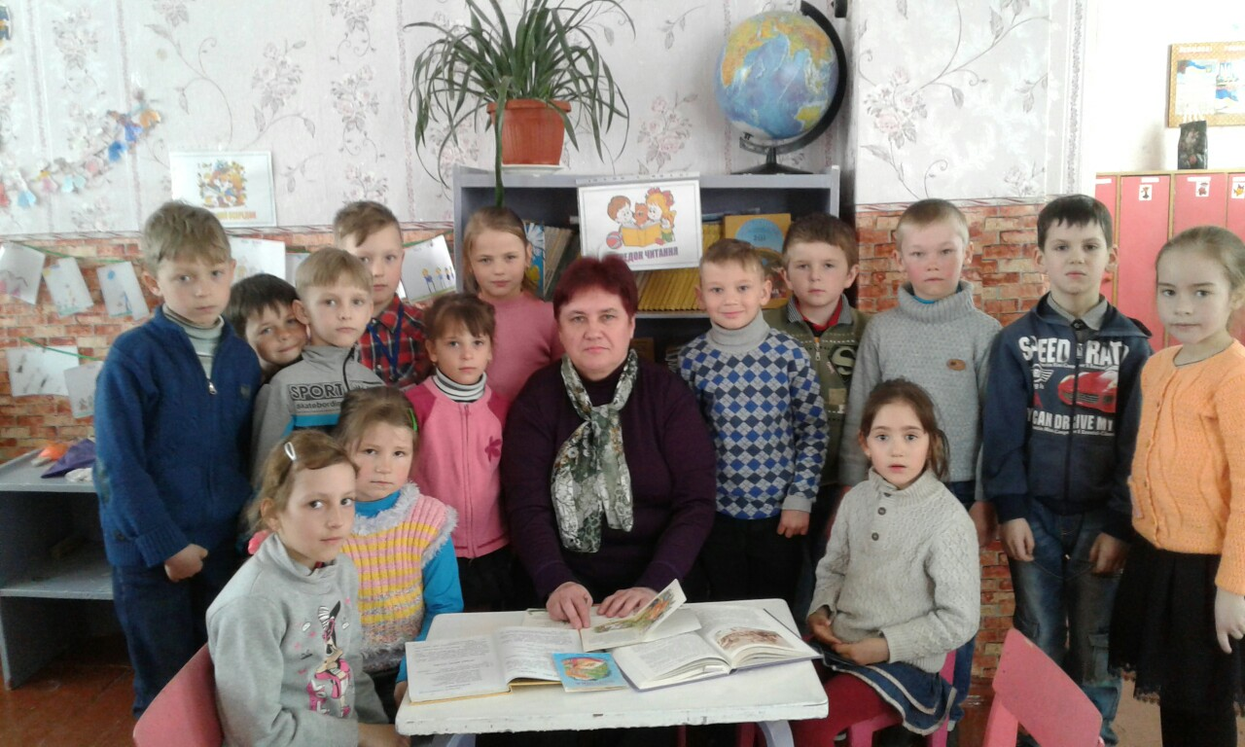
Просянська ЗОШ І-ІІІ ступенів
Костенко Валентина Миколаївна
Contents 1
Contents 2

Slide 10
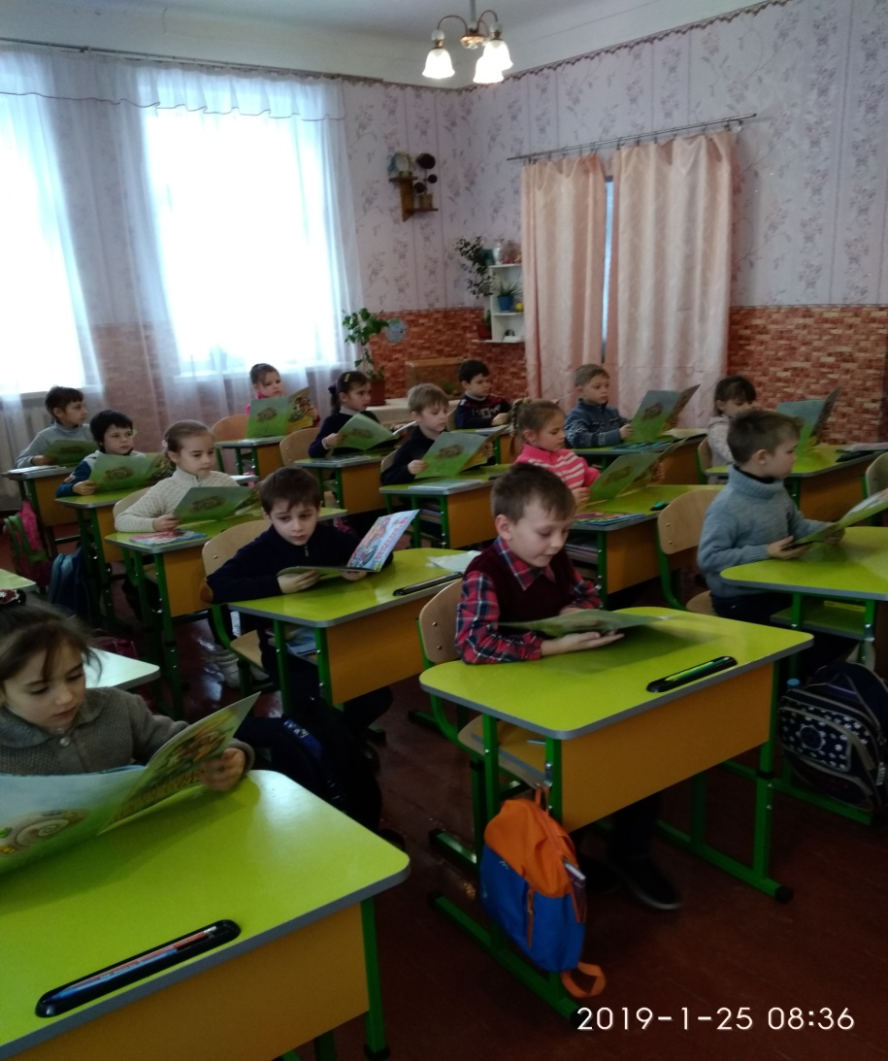
Просянська ЗОШ І-ІІІ ступенів
Осередок навчально-пізнавальної
діяльності

Slide 11
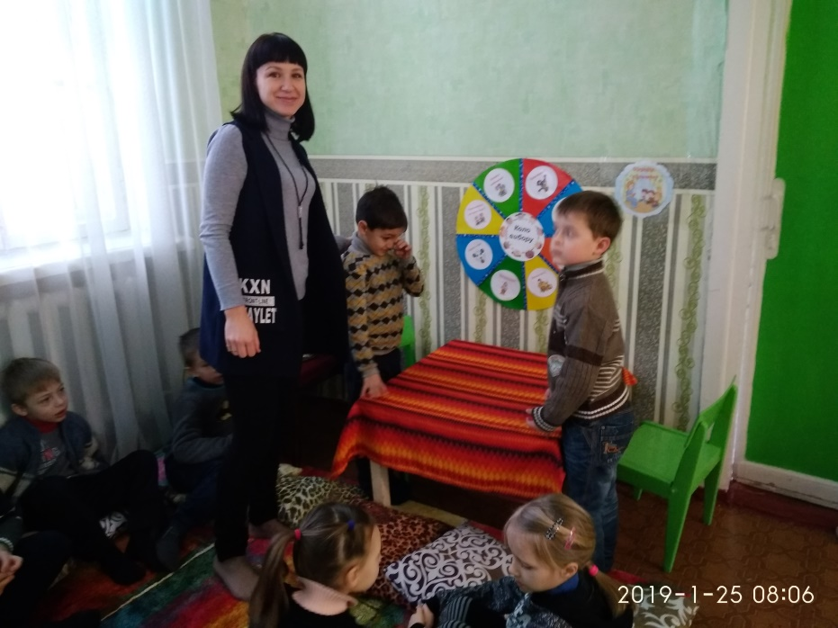
Просянська ЗОШ І-ІІІ ступенів
Саєнко Тетяна Григорівна
Contents 1
Contents 2

Slide 12
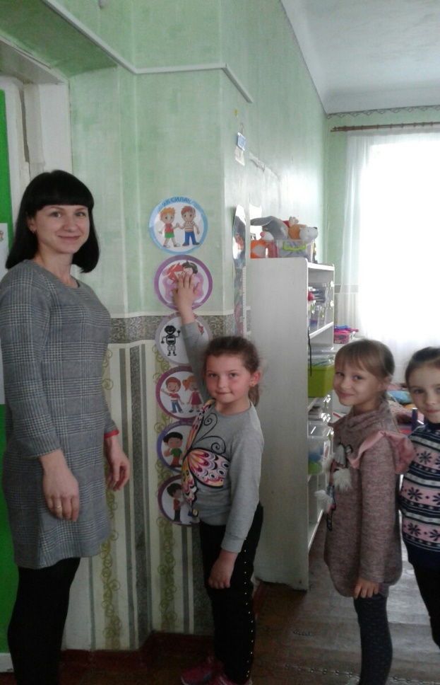
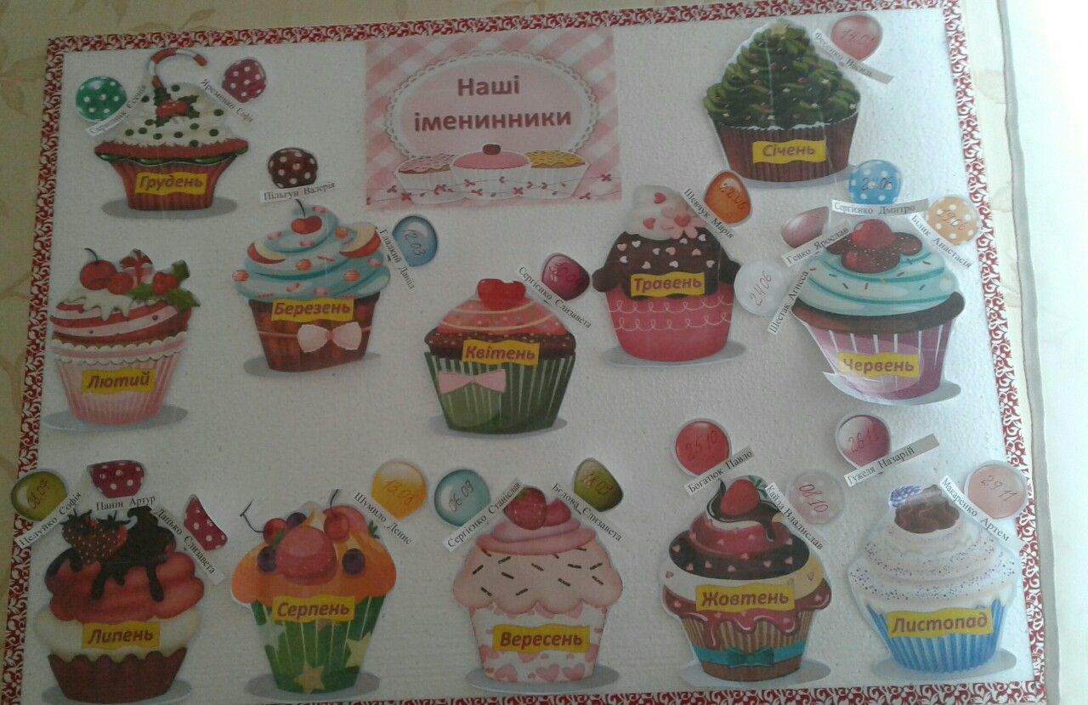
Просянська ЗОШ І-ІІІ ступенів
Змінні тематичні осередки

Slide 13
Новоселівський НВК «ЗОШ І-ІІ ст - ДНЗ»
Шибецька Галина Олексіївна
Contents 1
Contents 2

Slide 14
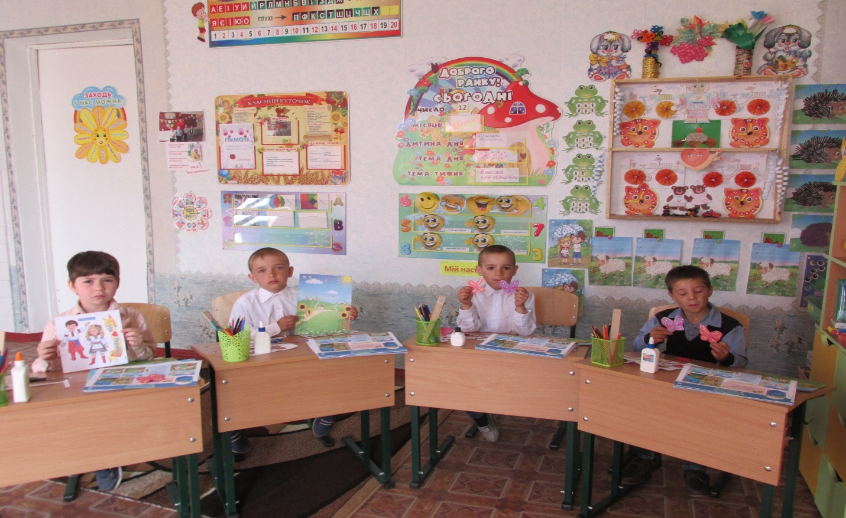
Новоселівський НВК «ЗОШ І-ІІ ст - ДНЗ»
Осередок художньо-творчої
діяльності

Slide 15
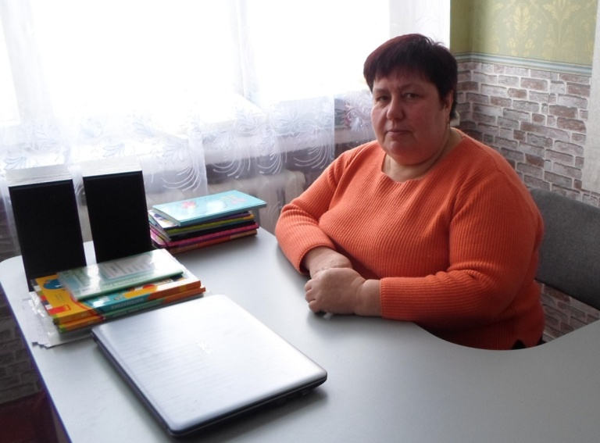
Березівська ЗОШ І-ІІІ ступенів
Тараненко Людмила Володимирівна
Contents 1
Contents 2

Slide 16
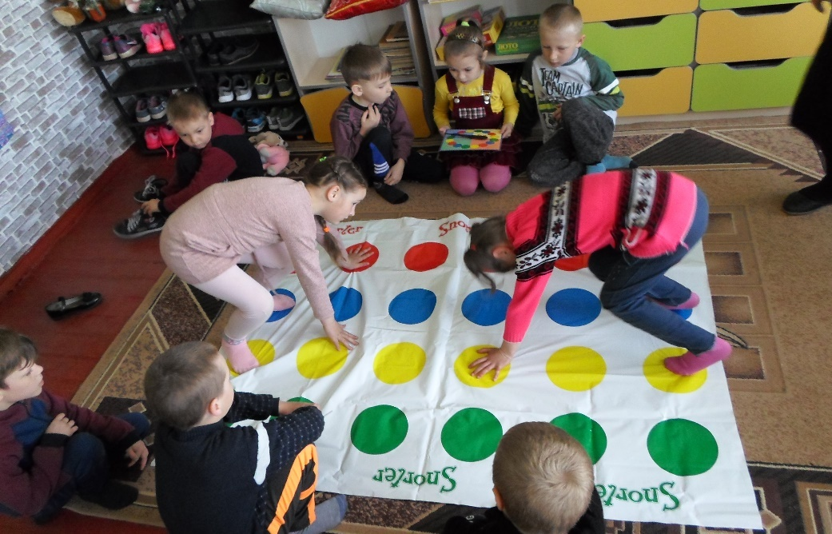
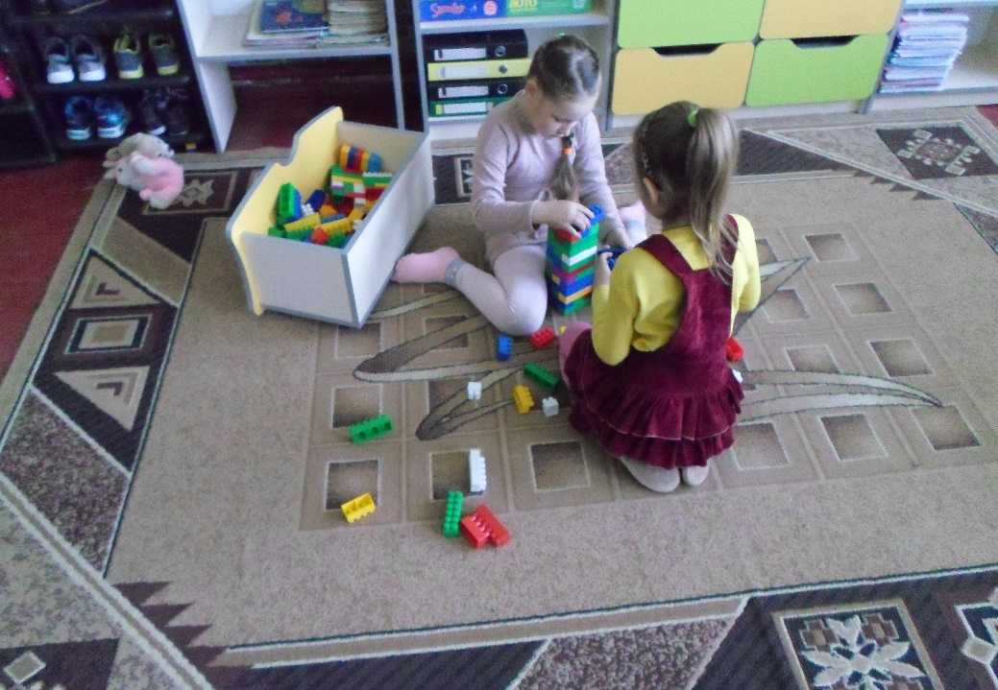
Березівська ЗОШ І-ІІІ ступенів
Осередок відпочинку

Slide 17
Великомихайлівська ЗОШ І-ІІІ ступенів
Клітна Людмила Євгеніївна
Contents 1
Contents 2

Slide 18
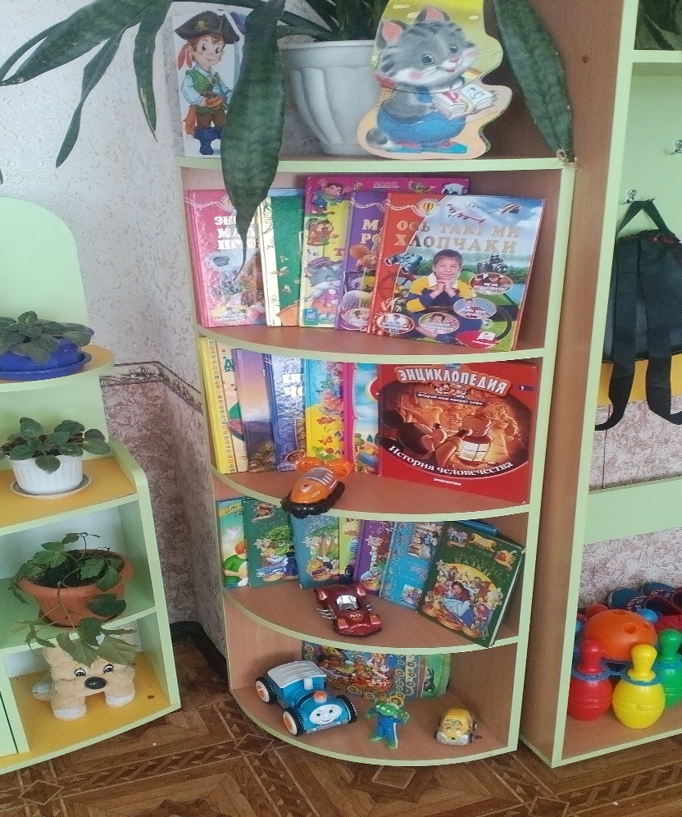
Великомихайлівська ЗОШ І-ІІІ ступенів
Дитяча класна бібліотечка

Slide 19
Дякую за увагу!

